Slide 1

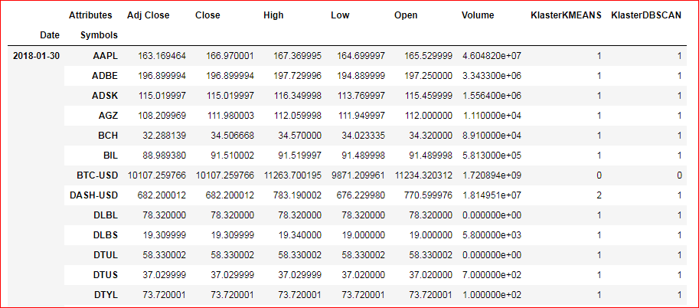
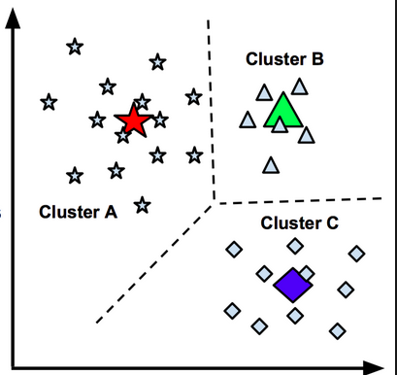
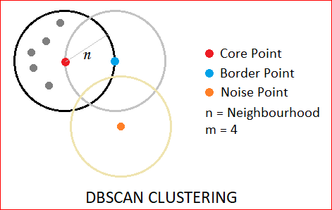
KLASTEROVANJE FINANSIJSKE AKTIVE
DUŠAN STEVIĆ SW10-2016
PROBLEM
METODOLOGIJA
REZULTAT
Klasterovanje spada u kategoriju nenadgledanog mašinskog učenja.
Osnovni zadatak je izvršiti klasterovanje finansijske aktive kako bi se proverila teorija diverzifikacije.
Podaci na osnovu kojih se vrši klasterovanje predstavljaju finansijske vremenske serije sa n-dimenzionim obeležjima.
Cilj je grupisati finansijsku aktivu po sličnosti .
1.K-means
2.DBSCAN
Na osnovu dobijenih rezultata sprovedenog klasterovanja saznajemo kako je tržište segmentirano.
Dobijeni podaci pokazuju tržišnu dominaciju tehnoloških giganata i kriptovlauti.

